Slide 1
Java Lecture Enterprise Stack Review
Saint Petersburg, 2014

Slide 2

Введение
Java EE
Java EE API
Application Servers

Slide 3
Java EE
Provides an API and runtime environment for developing and running large-scale, multi-tiered, scalable, reliable, and secure network applications (c) Oracle
Набор спецификаций и соответствующей документации для языка Java, описывающей архитектуру серверной платформы для задач средних и крупных предприятий (с) Wiki
First Cup http://docs.oracle.com/javaee/

Slide 4
Java EE API (1/2)
Extend Java SE API (java & javax packages)
http://docs.oracle.com/javaee/6/api/
Servlets (javax.servlet.*)
JSP (Java Server Pages) / JSTL (Java Server Pages Tag Library)
JavaServer Faces (JSF, javax.faces)
CDI (javax.enterprise.inject.* & javax.enterprise.context.*)
Enterprise JavaBeans (EJB, javax.ejb.*)
Java Transaction API (JTA, javax.transaction.*)
Java Persistence API (JPA, javax.persistence.*)
Bean Validation (javax.validation.*)

Slide 5
Java EE API (2/2)
Web Services (javax.jws)
RESTful services (javax.ws.rs)
Java Connector API (JCA, javax.resource.*)
Java Message Service (JMS, javax.jms)
Java Architecture for XML Binding (JAXB, javax.xml.bind.*)
Java Authentication and Authorization Service (JAAS)
JavaMail API (javax.mail.*)
Java Naming and Directory Interface (JNDI)

Slide 6






Application Server

Slide 7
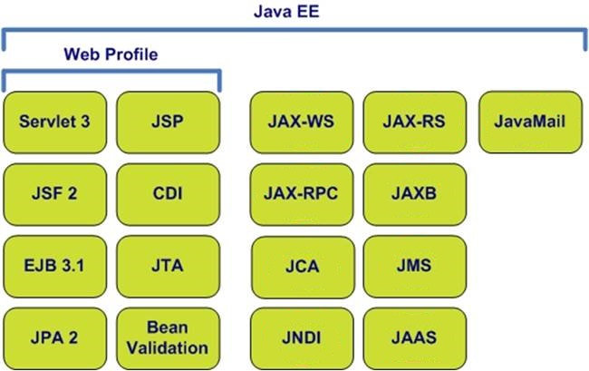
Application Server
Web Profile / Full Profile (EE 6)

Slide 8
AS Java EE Compatibility
Java EE 6 Web Profile
Oracle GlassFish Server 3.x
JBoss Application Server 7.x
IBM WebSphere Application Server Version 8.5.5 (Liberty Profile)
Apache TomEE 1.0
Java EE 7 Web Profile
GlassFish Server Open Source Edition 4.0 Web Profile
Wildfly 8.x Web Profile
Java EE 6 Full Profile
Oracle GlassFish Server 3.x
IBM WebSphere Application Server 8.x
Oracle WebLogic Server
JBoss Application Server 7.x
Java EE 7 Full Profile
GlassFish Server Open Source Edition 4.0
Wildfly 8.x
http://www.oracle.com/technetwork/java/javaee/overview/compatibility-jsp-136984.html

Slide 9
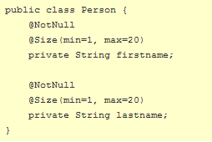
Bean Validation
JSR 303
javax.validation
Defines a metadata model and API for JavaBean validation
Built-in constraints
@AssertFalse/True
@DecimalMax/Min
@Max/Min
@Future/Past
@Null/NotNull
@Pattern
Custom constraints
Implements ConstraintValidator

Slide 10
JAAS
Java Authentication and Authorization Service
Управление аутентификацией и авторизацией пользователей независимо от приложения
*.login.conf
*.policy
Subject – represents a single user (набор полномочий)
Principal – represents Subject (параметры)
Login service
Permission service
Impl
Apache Shiro

Slide 11
JNDI
Discover and look up data and objects via name
API
Binding object to name
Directory lookup
Supporting
LDAP
DNS, etc.

Slide 12
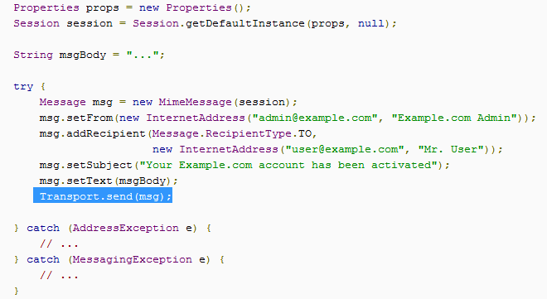
JavaMail
Часть Java EE, однако предоставляет пакет для использования в Java SE
javax.mail
IMAP, POP3, SMTP
MimeMessage / MimeMultipart, MimeBodyPart

Slide 13
Java Architecture for XML Binding (JAXB)
Позволяет связать классы Java с их XML-представлением непосредственно, без преобразований через промежуточные интерфейсы. Сохранение и передача данных выглядят как сохранение и передача объектов целиком.
Преимущества: простота использования, особенно при решении несложных задач. Не требуется глубоких знаний XML.
Недостатки: разработчик плохо контролирует процесс, все получается "само", поэтому возникает вероятность ошибки, например потери части объектов и полей.

Slide 14
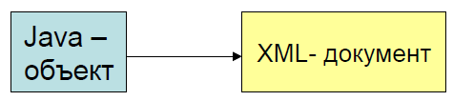
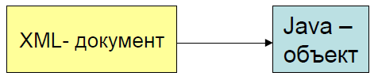
Java Architecture for XML Binding (JAXB)
Маршаллизация и демаршаллизация
Маршаллизация – это процесс преобразования находящихся в памяти данных в формат их хранения.
Демаршаллизация – это процесс преобразования данных из формата среды хранения в память, т.е. процесс, прямо противоположный маршаллизации.

Slide 15
Java Message Service (JMS)
Java Message Service (JMS) — стандарт промежуточного ПО для рассылки сообщений, позволяющий приложениям, выполненным на платформе J2EE, создавать, посылать, получать и читать сообщения. Коммуникация между компонентами, использующими JMS, асинхронна (процедура не дожидается ответа на своё сообщение) и независима от исполнения компонентов.
JMS поддерживает две модели обмена сообщениями: «от пункта к пункту» и «издатель-подписчик».
Модель «от пункта к пункту» характеризуется следующим:
Каждое сообщение имеет только одного адресата
Сообщение попадает в «почтовый ящик», или «очередь» адресата и может быть прочитано когда угодно. Если адресат не работал в момент отсылки сообщения, сообщение не пропадёт.
После получения сообщения адресат посылает извещение.

Slide 16
Java Message Service (JMS)
Модель «издатель-подписчик» характеризуется следующим:
Подписчик подписывается на определённую «тему»
Издатель публикует своё сообщение. Его получают все подписчики этой темы
Получатель должен работать и быть подписан в момент отправки сообщения
ПО, поддерживающее стандарт JMS (Open Source):
Apache ActiveMQ
OpenJMS from The OpenJMS Group
JBoss Messaging from JBoss
JORAM from OW2
Сервер приложений Glassfish (Oracle)

Slide 17
Enterprise Stack Review
Thank you.
Questions?

Slide 18

Проблематика
Notes:
Проблема найма
Проблема стандартных компонентов
Проблема оптимизации

Slide 19
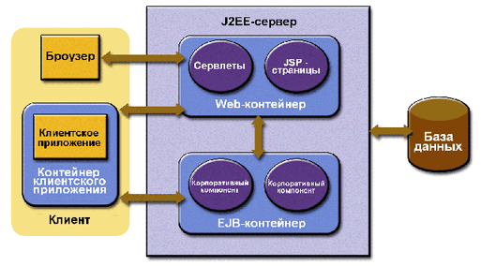
Java EE
Java Platform, Enterprise Edition, сокращенно Java EE (до версии 5.0 — Java 2 Enterprise Edition или J2EE) — набор спецификаций и соответствующей документации для языка Java, описывающей архитектуру серверной платформы для задач средних и крупных предприятий.
Notes:
Cпецификации детализированы настолько, чтобы обеспечить переносимость программ с одной реализации платформы на другую. Основная цель спецификаций — обеспечить масштабируемость приложений и целостность данных во время работы системы. JEE во многом ориентирована на использование её через веб как в интернете, так и в локальных сетях. Вся спецификация создаётся и утверждается через JCP (Java Community Process) в рамках инициативы Sun Microsystems Inc.

Slide 20
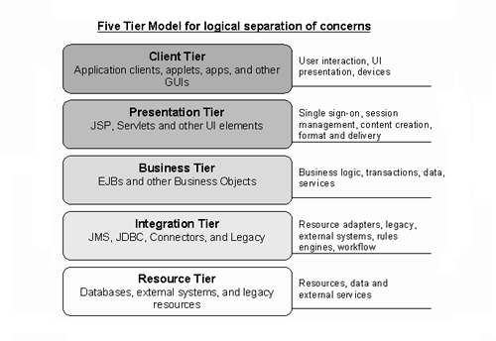
Java EE
Multi-tier architecture
Presentation Tier, Business Tier, Integration Tier
Notes:
Для каждого слоя есть своя технология

Slide 21
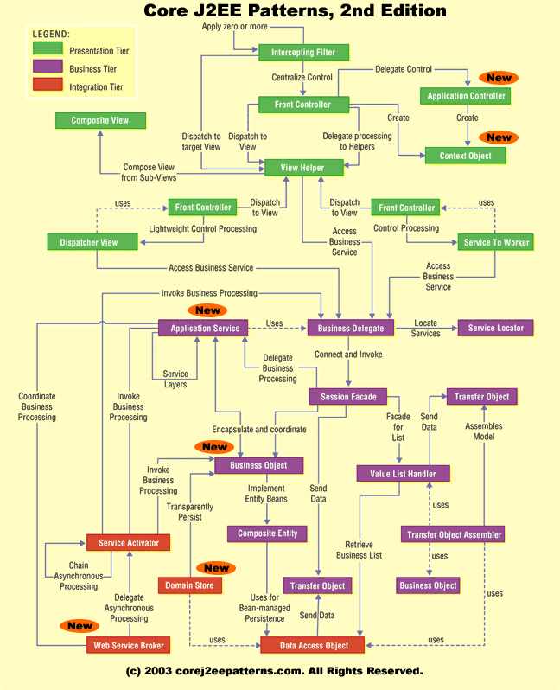
Java EE Patterns
J2EE паттерны – это набор лучших практик, актуальных для Java 2 Enterprise Edition.
Вы их использовали (явно или нет).
Часть из них морально устарела, а часть стала частью стандарта.
http://www.corej2eepatterns.com/

Slide 22

Java EE

